Slide 1

Традиция нашей семьи

Slide 2
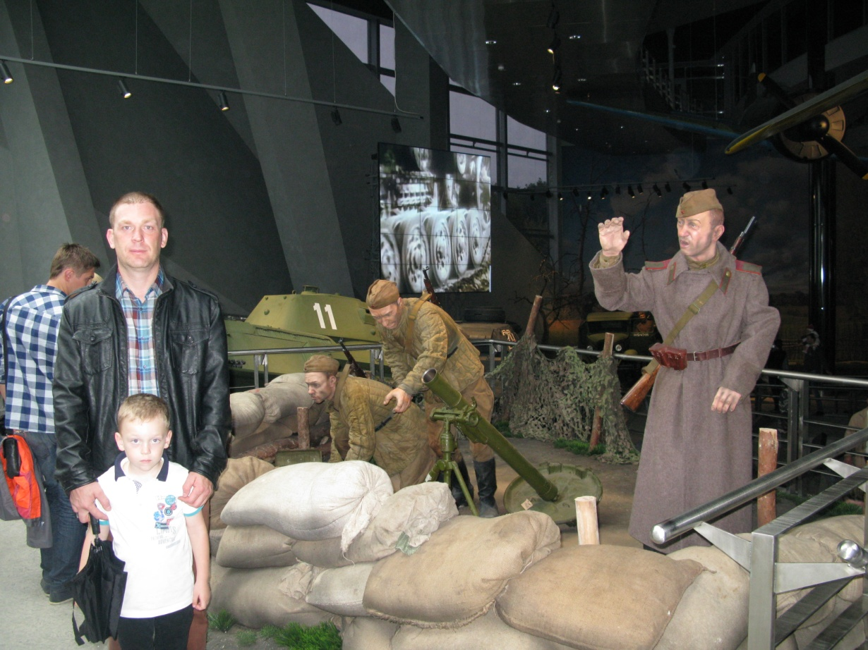
Наша семья каждый год на 9 мая посещает музеи и памятники Великой отечественной войны
2014 год
Музей великой отечественной войны.
г. Минск

Slide 3
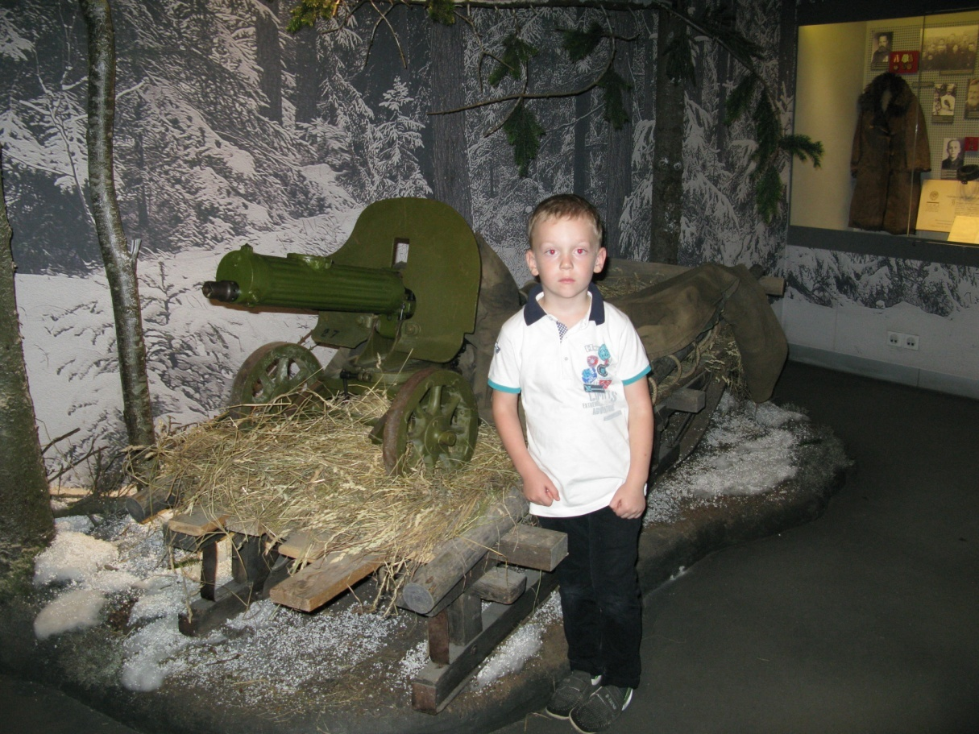
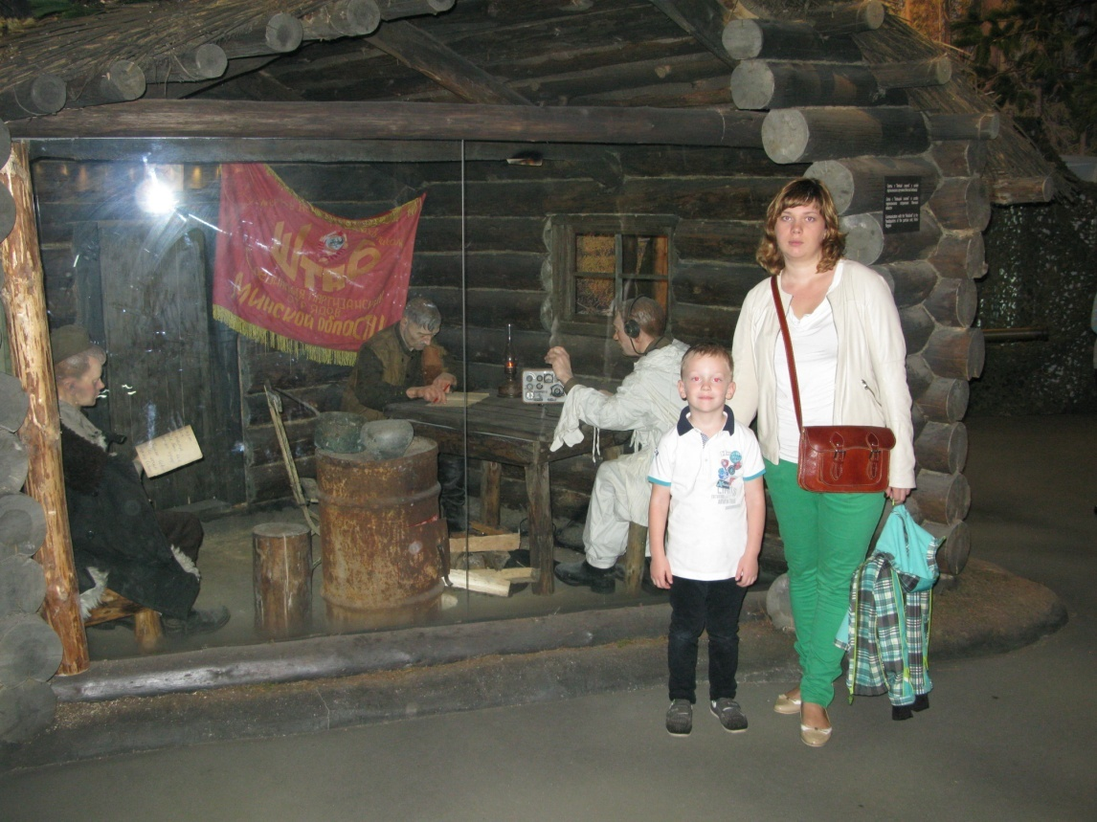

Slide 4
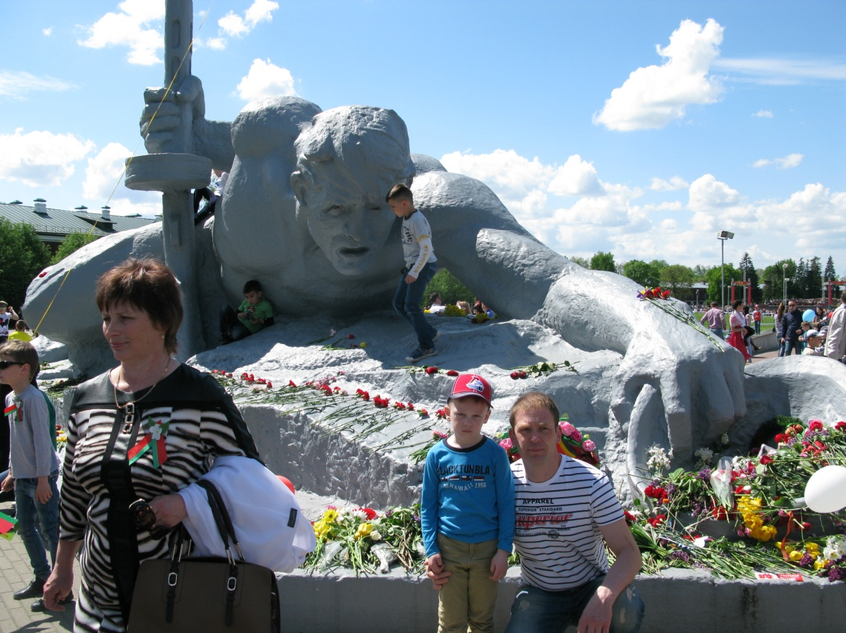
2015 год
Мемориальный комплекс «Брестская крепость-герой»
г.Брест

Slide 5
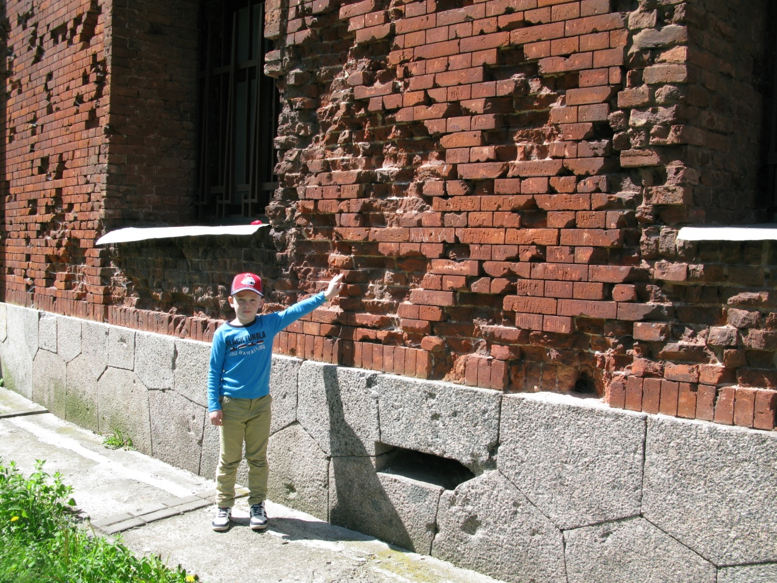
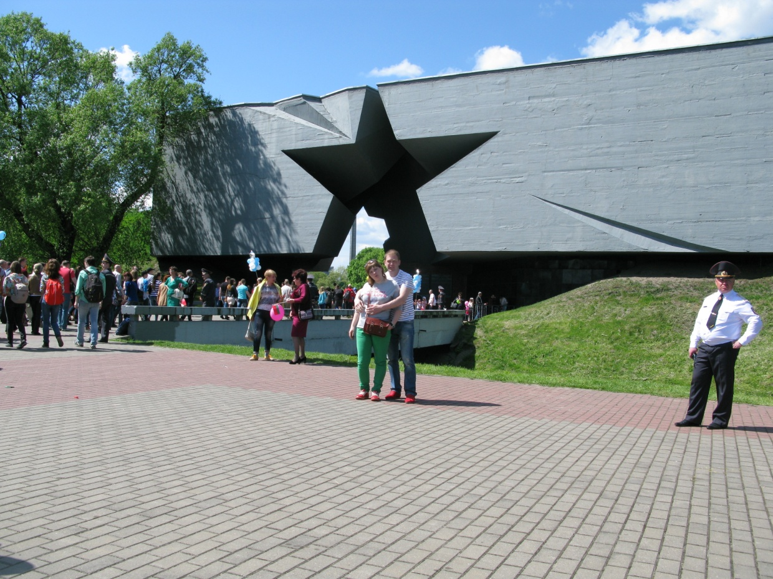

Slide 6
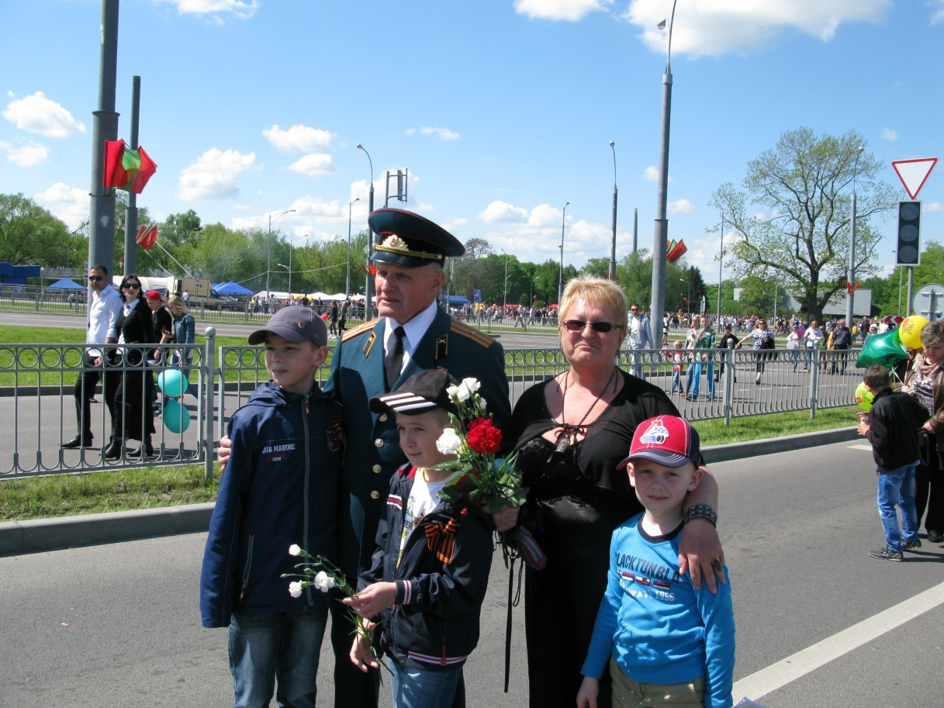
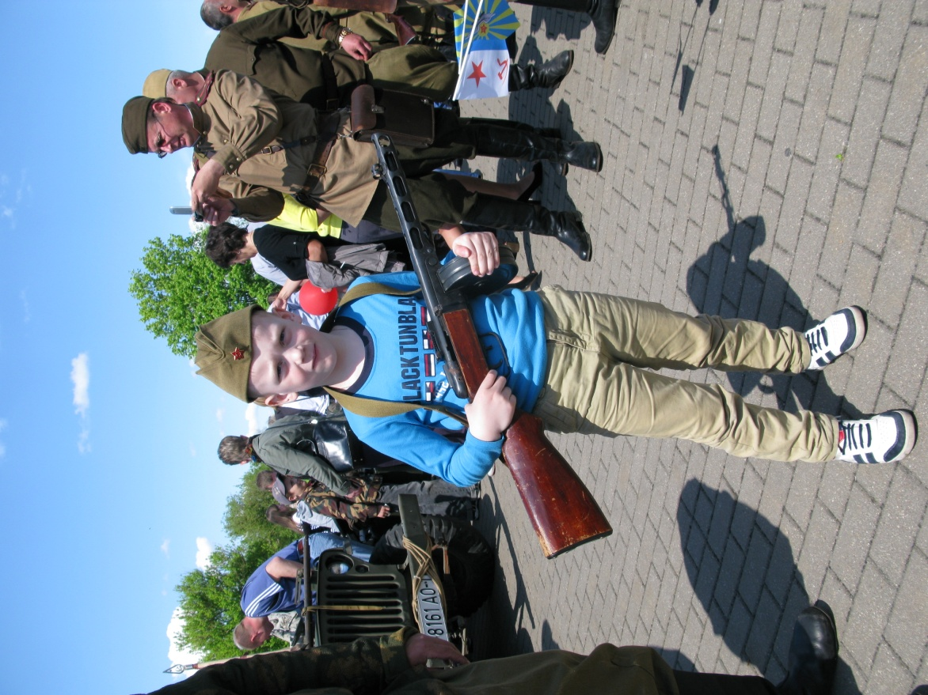

Slide 7
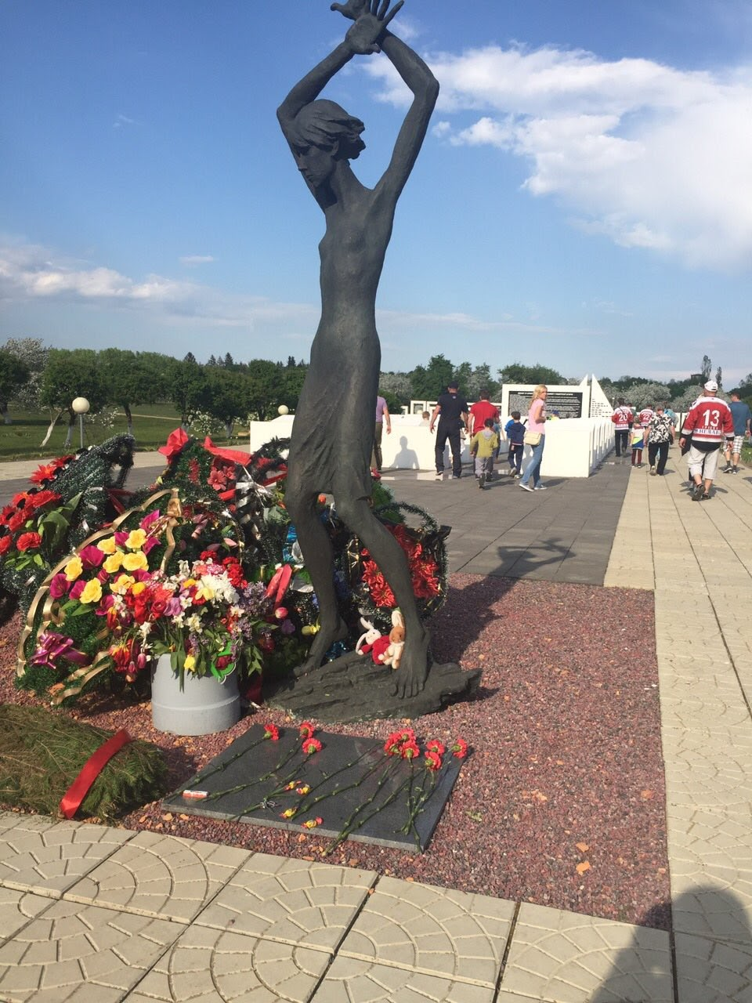
2016 год
Красный берег- мемориальный комплекс на месте детского концлагеря.
Жлобинский район

Slide 8
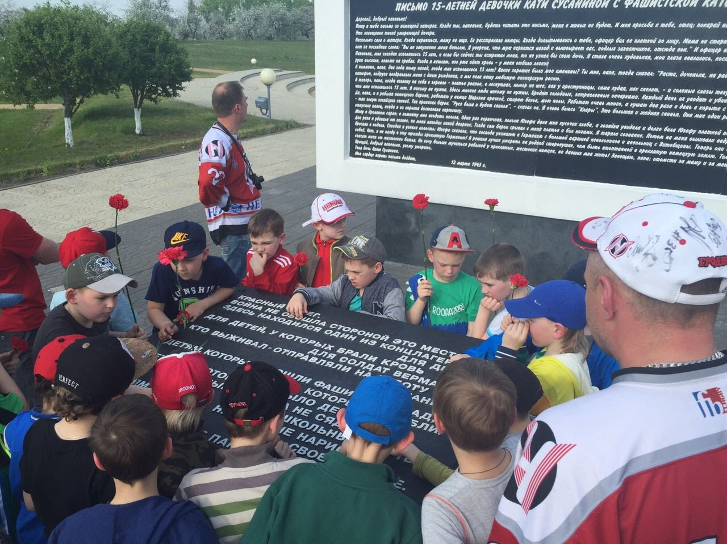
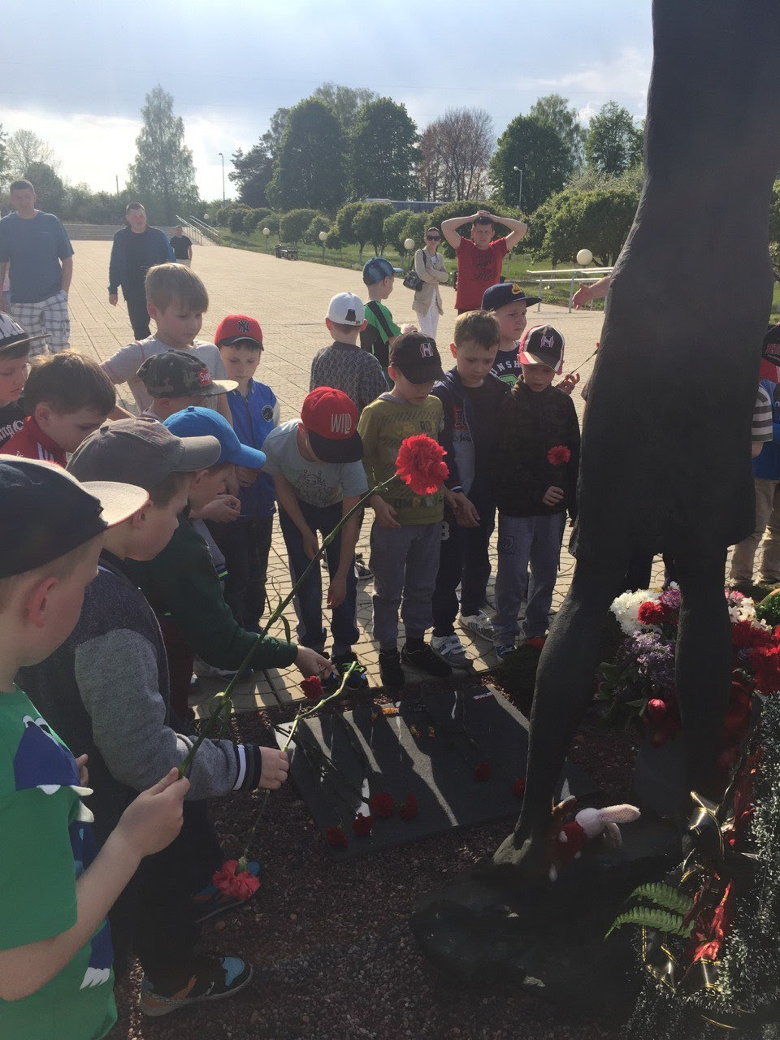

Slide 9
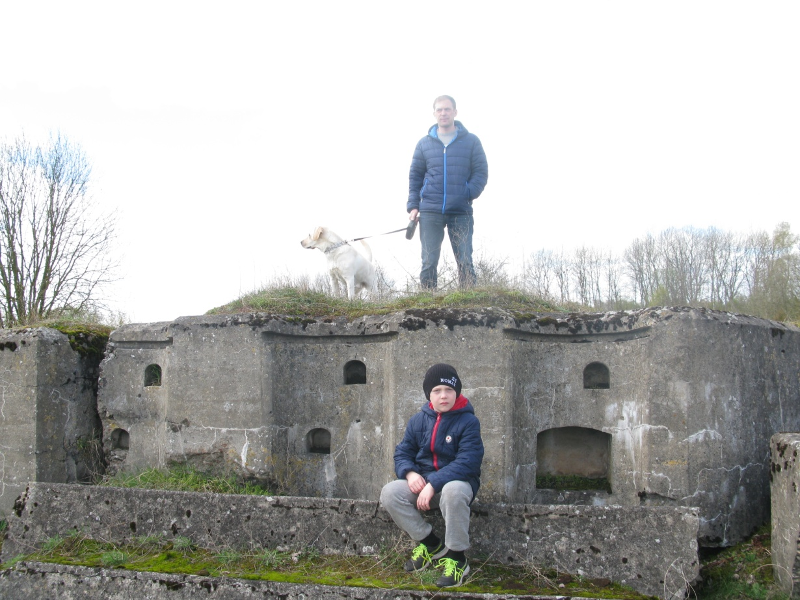
2017 год
Форты Гродненской оборонительной крепости.
г.Гродно

Slide 10
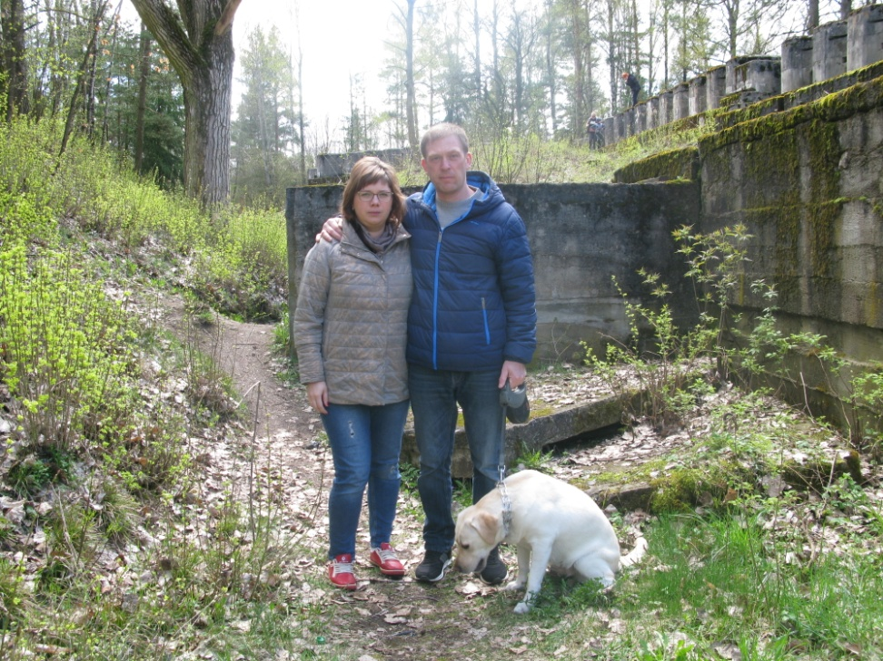
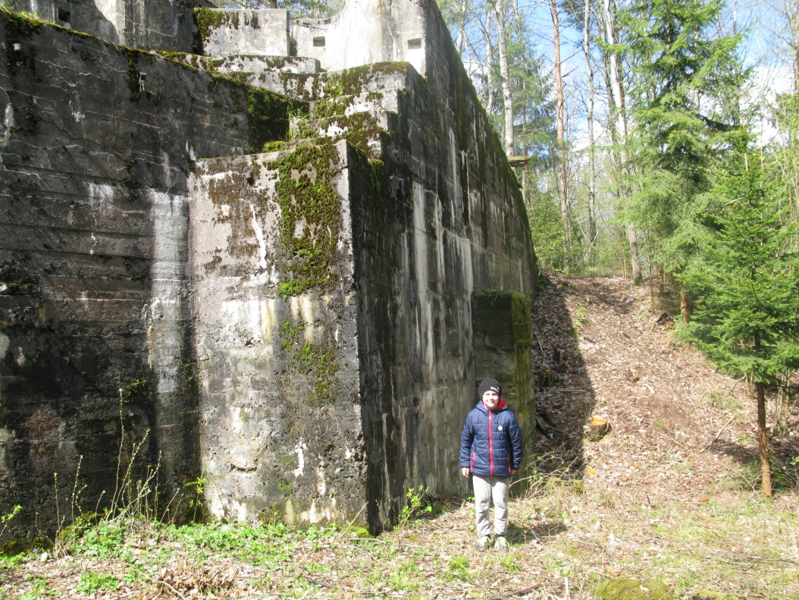
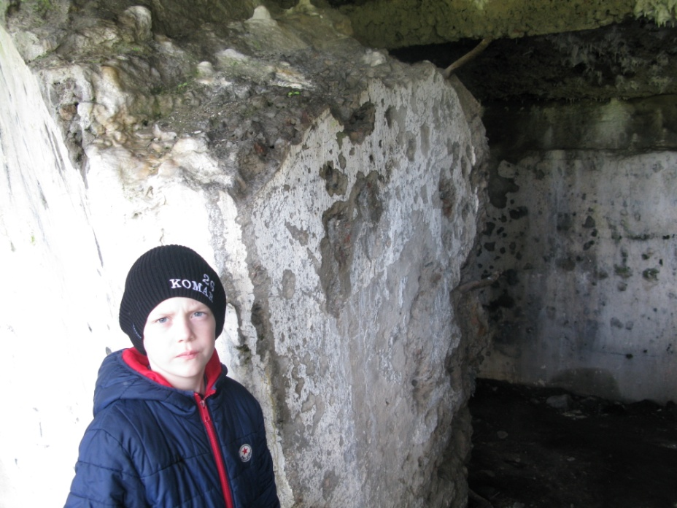

Slide 11
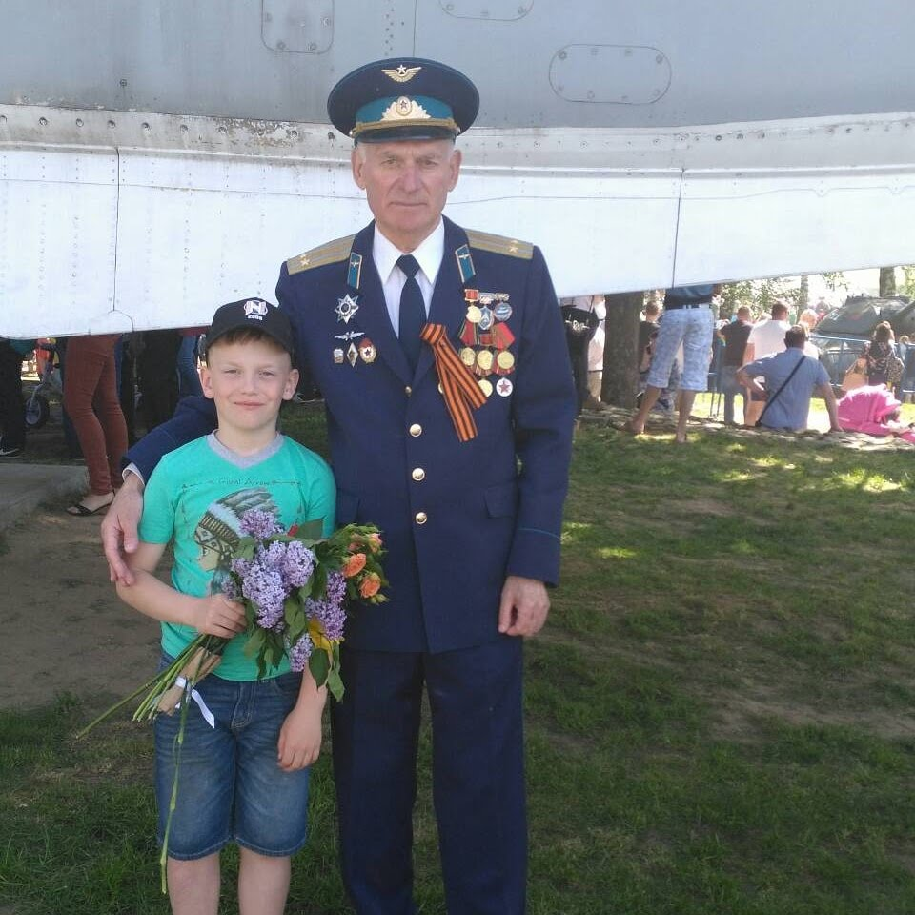
2018 год
Линия Молотова. Курган Славы,
г.Гродно

Slide 12

Мы 74 года живем без войны и должны об этом помнить и хранить в своих сердцах чувство долга перед теми, кто подарил нам мир и свободу.

